Slide 1

DIGITALE TRANSFORMATION MIT SAP LEONARDO IN DER ENERGIEWIRTSCHAFT
BACHELORARBEIT
KÜBRA TOKUC
6013868
24.02.2020

Slide 2
AUFBAU DER PRÄSENTATION
PROBLEMSTELLUNG
&
KONTEXT
UMSETZUNGSKONZEPT
ERGEBNISSE

Slide 3
PROBLEMSTELLUNG
&
KONTEXT

Slide 4








TRANSFORMATION/PARADIGMENWECHSEL
Energiewende
fossil
erneuerbar
Monolith
Microservices
zentral
dezentral
Internet of Things and Services

Slide 5
FORSCHUNGSFRAGEN
FF1: Wie kann SAP Leonardo die digitale Transformation in der Energiewirtschaft mit Internet of Things unterstützen?
FF1.1: Welche Anforderungen an ein System ergeben sich aus Sicht der dezentralen Energieerzeugung?
FF1.2: Welche Möglichkeiten zur intelligenten Vernetzung bietet die zugrundeliegende Systemarchitektur?
FF1.3: Mit welcher Systemarchitektur können die Anforderungen aus FF1.1 erfüllt werden?

Slide 6
UMSETZUNGSKONZEPT

Slide 7
UMSETZUNGSKONZEPT
REFERENZARCHITEKTUR INDUSTRIE 4.0
ENTWICKLUNG EINES REPRÄSENTATIVEN ANWENDUNGSFALLS
DURCHFÜHRUNG EINER ANFORDERUNGSANALYSE ABSTRAHIERT NACH PROBLEM, ANFORDERUNG, LÖSUNG
ANALYSE DER VORLIEGENDEN SYSTEMARCHITEKTUR VON SAP LEONARDO IOT
ENTWURF EINER ANGEPASSTEN SYSTEMARCHITEKTUR
IMPLEMENTIERUNG IM PROTOTYP

Slide 8







SYSTEMABGRENZUNG
Standards und Normen
RAMI 4.0
Industrie-4.0- Komponente
Systemkontext
Stakeholder:
Wartungspersonal, Kunden (EVU),
Auftraggeber/Branche,
Entwickler/innen & Architekt(inn)en,
Systemadministrator/in
System
Existierende Systeme
Prototyp,
SCADA-System,
SAP S/4 HANA
Geschäftsprozesse und Ereignisse
Use Cases

Slide 9
ARCHITEKTURVORLAGE

Slide 10
REFERENZARCHITEKTUR
Geschäftsprozesse
SAP Cloud Platform Integration
Funktionen
SAP Leonardo IoT
Information
SCP Internet of Things Service
Verwaltungsschale
Digitale Welt
Industrie-4.0-Komponente
Kommunikation
Gateway
Integration
rechnerverarbeitbare Sensorik
real
Physische Dinge
Produktionsanlage

Slide 11
ERGEBNISSE

Slide 12


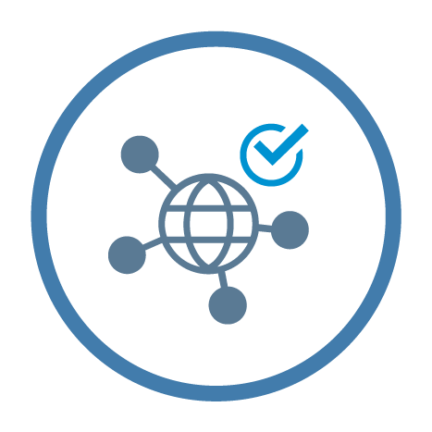
SYSTEMENTWURF
SAP Cloud Platform
Cloud Foundry Umgebung
Neo Umgebung
UI5 IoT App
SMS_Gateway*
SAP Web IDE
Internet of Things Service
SAP Leonardo IoT
Indutrie-4.0-Komponente
Raspberry Pi 3 B
deviceId
PropertySet
Rule
IoT Edge Platform REST
Capabilities
Anemometer
Grove Pi Sensoren
Grove Pi LED
Measure
ThingId
ThingType
Command
Rule
Rule
Led_Blink_Command*
Standard_EventType*
*HTTP Destination

Slide 13
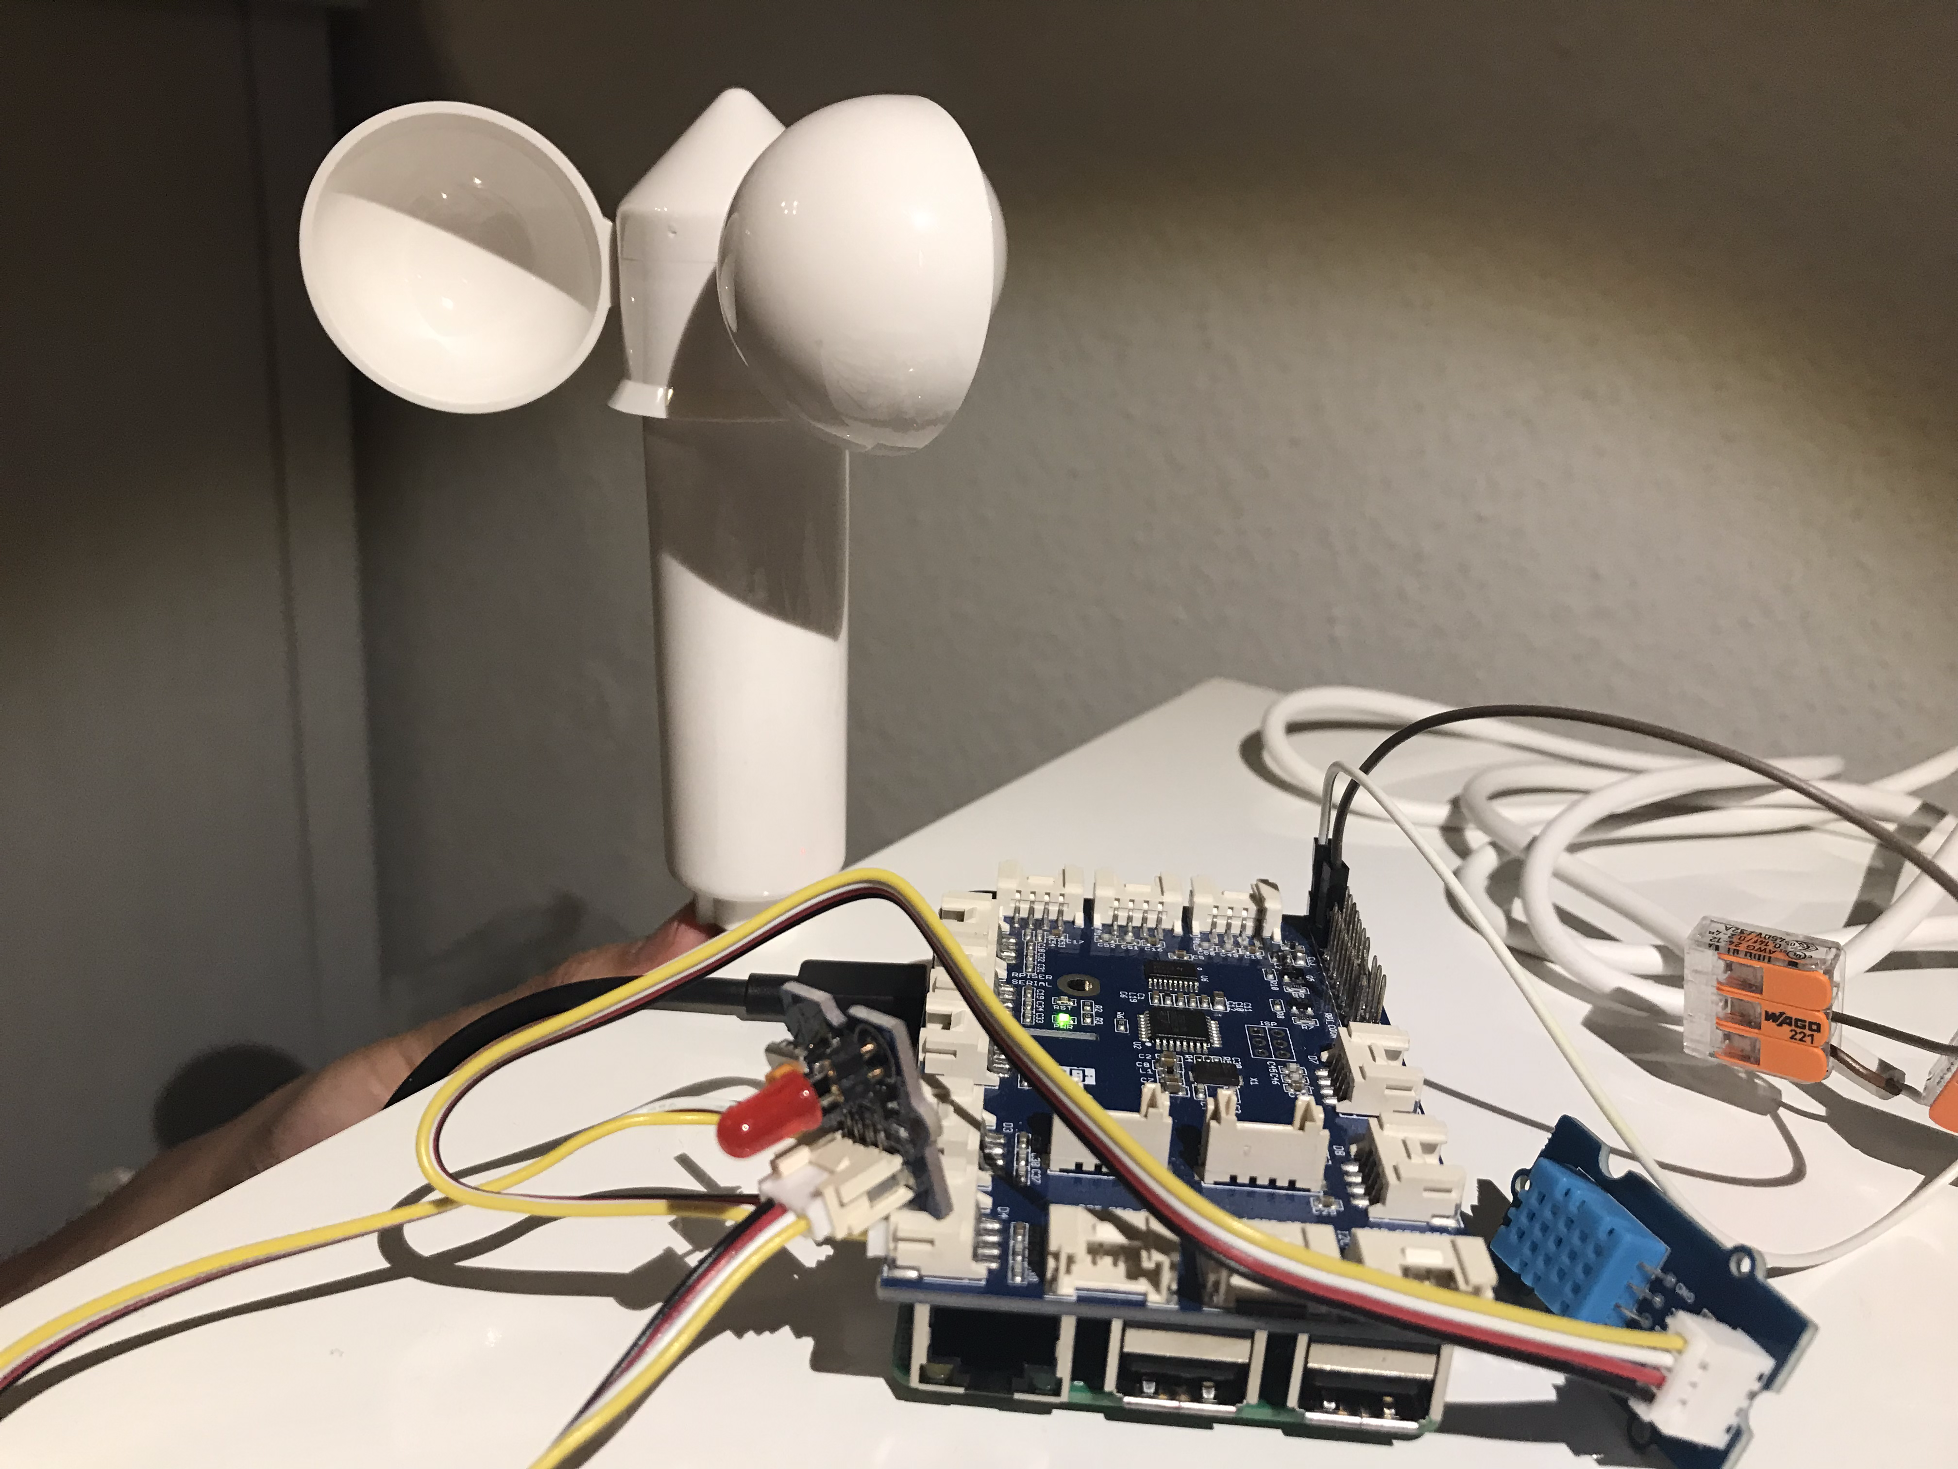
CYBER-PHYSISCHES SYSTEM
Eltako Anemometer
Grove LED
Grove DHT11

Slide 14
ERGEBNISSE
Hier dann Screenshots etc

Slide 15
PROBLEMSTELLUNG

Slide 16
BILDQUELLEN
https://www.diamant-software.de/blog/digitalisierung-von-kaufmaennischen-prozessen-im-mittelstand/

Slide 17
AUFBAU DER PRÄSENTATION
PROBLEM
IDEA
ACTION

